Slide 1
计算机网络应用教程
（第4章：网络服务）
高军

Slide 2
本章结构
网页服务
文件传输服务
动态主机配置服务
简单网络管理服务
远程访问服务

Slide 3
本章配套实验/课程设计
实验：
A.7 Linux虚拟机的远程访问
（详见附录A）
课程设计：
B.2 基于Apache、PHP操作MySQL数据库
（详见附录B）

Slide 4
4.1 网页服务
概述
Apache Web Server
服务器端动态网页技术
客户端网页技术

Slide 5
URL
统一资源定位符（Uniform Resource Locator，常缩写为URL），有时也被俗称为网页地址（网址）。
统一资源定位符的标准格式如下：
协议类型://服务器地址（必要时需加上端口号）/路径/文件名
http://zh.wikipedia.org:80/w/index.php?title=上海市&printable=yes

Slide 6
HTTP
协议是指计算机通信网络中两台计算机之间进行通信所必须共同遵守的规定或规则。
超文本传输协议(HyperText Transfer Protocol, HTTP)是一种通信协议，它允许将超文本标记语言(HyperText Markup Language, HTML)文档从Web服务器传送到客户端的浏览器。

Slide 7
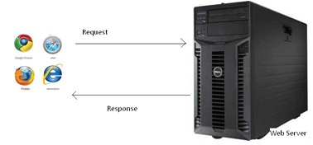
“请求”与“响应”
输入URL后，浏览器给Web服务器发送了一个Request，Web服务器接到Request后进行处理，生成相应的Response，然后发送给浏览器，浏览器解析Response中的HTML。

Slide 8
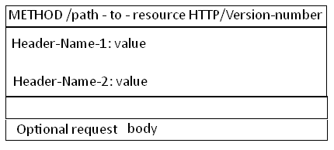
HTTP Request消息结构
第一行中的Method表示请求方法，比如“POST”、“GET”，Path-to-resoure表示请求的资源，Http/version-number表示HTTP协议的版本号。当使用的是“GET”方法的时候，body是为空的。

Slide 9
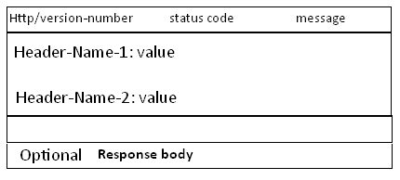
HTTP Response消息结构
第一部分叫Response line，第二部分叫Response header，第三部分是body。header和body之间也有个空行。

Slide 10
GET和POST的区别
GET提交的数据会放在URL之后，以？分割URL和传输数据，参数之间以&相连。POST方法是把提交的数据放在HTTP包的Body中。
GET提交的数据大小有限制，而POST方法提交的数据没有限制。
GET方式需要使用Request.QueryString来取得变量的值，而POST方式通过Request.Form来获取变量的值。
GET方式提交数据，会带来安全问题。

Slide 11
HTTP 5类状态码
1XX：提示信息，表示请求已被成功接收，继续处理
2XX：成功，表示请求已被成功接收，理解，接受
3XX：重定向，要完成请求必须进行更进一步的处理
4XX：客户端错误，请求有语法错误或请求无法实现
5XX：服务器端错误，服务器未能实现合法的请求

Slide 12
HTTP常见状态码
200 OK
302 Found
304 Not Modified
400 Bad Request
403 Forbidden
404 Not Found
500 Internal Server Error
503 Server Unavailable

Slide 13
HTML
超文本标记语言(HyperText Markup Language, HTML)是Web上的信息发布语言，是设计制作Web页面的基础。
HTML文件实际上是一种纯文本文件，之所以称之为超文本，是因为在该文件中嵌入了一些特定的标记，用于描述如何显示标题、字体、颜色及段落等，利用锚点如何链接其他文件，以及如何在页面上显示图像、声音、动画等。

Slide 14
HTML结构
<HTML>
<HEAD>
（此处为头部元素、元素属性及内容）
</HEAD>
<BODY>
（文件的正文写在这里）
</BODY>
</HTML>

Slide 15
Apache Web Server
下载
http://httpd.apache.org/
httpd-2.2.25-win32-x86-no_ssl.msi
安装

Slide 16
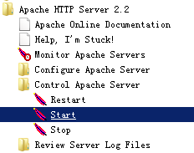
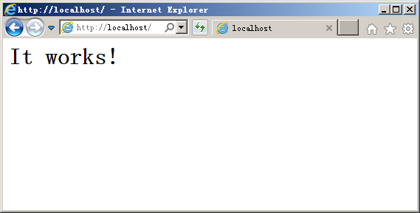
Apache启动与验证

Slide 17
Apache的配置文件
charset.conv
httpd.conf
magic
mime.types
extra目录
original目录

Slide 18
Apache的httpd.conf文件
主服务器部分，主要是使用一些核心模块所提供的指令来定义服务器的功能和参数，它在整个Apache的配置中都有作用。
容器环境部分，容器是httpd.conf配置文件中的重要组成部分，它以<容器名>开头，以</容器名>为结束标记来对指令进行封装。
服务器扩展部分，通过Include指令来加载其他的参数。

Slide 19
httpd.conf的主服务器部分指令
ServerName指令
ServerRoot指令
DocumentRoot指令
Listen指令
LoadModule指令

Slide 20
服务器端动态网页技术
CGI（通用网关接口）
ASP(Active Server Page)
PHP(Personal Home Page)
JSP(Java Server Page)
ASP.NET

Slide 21
PHP
PHP是一种面向Internet和Intranet的编程语言，它是以HTML内嵌式语言的形式出现的，类似前面所讲过的ASP技术，它可以比CGI或Perl更快速地执行动态网页。
安装PHP
http://www.php.net/
5.4.40(php-5.4.40-Win32-VC9-x86.zip)

Slide 22
PHP集成Apache
LoadModule php5_module E:/PHP/php-5.4.40-Win32-VC9-x86/php5apache2_2.dll
PHPIniDir "E:/PHP/php-5.4.40-Win32-VC9-x86/"
AddType application/x-httpd-php .php
测试
<?php phpinfo();?>

Slide 23
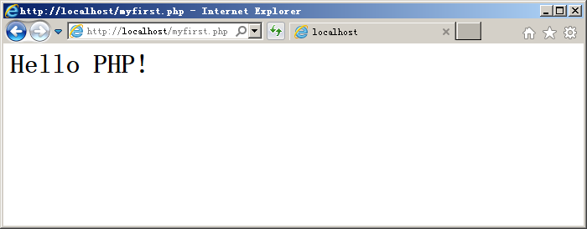
PHP脚本基础
<?php
echo "<h1>Hello PHP!</h1>";
?>

Slide 24
客户端网页技术
1. JavaScript
JavaScript是一种描述语言，是第一种在Web页面上应用的脚本语言，因此成为最流行的Web页面脚本语言。
可以嵌入HTML的文件之中。
2. Bootstrap
基于HTML、CSS、JavaScript的，它简洁灵活，使得Web开发更加快捷。
提供了优雅的HTML和CSS规范。
包含了丰富的Web组件。
http://getbootstrap.com/ http://www.bootcss.com/

Slide 25
4.2 文件传输服务
概述
FileZilla FTP Server
FTP客户端

Slide 26
FTP
FTP(File Transfer Protocol)是TCP/IP协议族中的协议之一。该协议是Internet文件传送的基础，它由一系列规格说明文档组成，目标是提高文件的共享性，提供非直接使用远程计算机，使存储介质对用户透明和可靠高效地传送数据。
FTP标准命令TCP端口号为21，Port方式数据端口为20。

Slide 27
FTP支持的两种模式
Standard（PORT方式，主动方式）
FTP客户端首先和FTP服务器的TCP 21端口建立连接，通过这个通道发送命令，客户端需要接收数据的时候在这个通道上发送PORT命令。
Passive（PASV，被动方式）
在建立控制通道的时候和Standard模式类似，但建立连接后发送的不是Port命令，而是Pasv命令。 FTP服务器收到Pasv命令后，随机打开一个高端口号的端口，并且通知客户端在这个端口上传送数据的请求。

Slide 28
FileZilla FTP Server
FileZilla Server是当前流行的FTP服务器软件之一。
FileZilla Server安装简单、易于配置且功能强大，是不同网络用户理想的FTP服务器软件。
下载安装
https://filezilla-project.org/
FileZilla_Server-0_9_46.exe

Slide 30
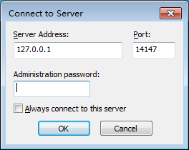
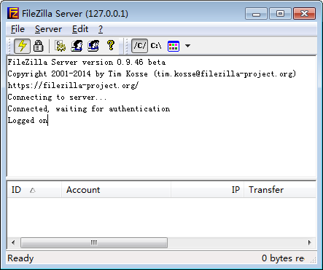
FileZilla FTP Server 服务器管理

Slide 31
服务器配置之组设置(Groups)
(1) 通用设置(General)
General | Group Settings |
Enable access for users inside group
Connection Settings | Bypass use limit of server
Connection Settings | Maximum connection count
Connection Settings | Connection limit per IP
Connection Settings | Force SSL for user login
Connection Settings | Description

Slide 32
服务器配置之组设置(Groups)
(2) 文件夹设置(Shared Folders)
Shared Folders | Add
Shared Folders | Remove
Shared Folders | Rename
Shared Folders | Set as home dir

Slide 33
服务器配置之组设置(Groups)
(3) 限速设置(Speed Limits)
Speed Limits |
Download Speed Limit | No Limit
Download Speed Limit | Bypass server download speed limit
Download Speed Limit | Constant Speed Limit of(kB/s)
Download Speed Limit | Use Speed Limit Rules
Upload Speed Limit

Slide 34
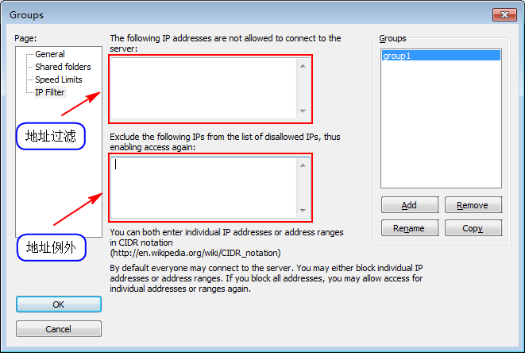
服务器配置之组设置(Groups)
(4) 地址过滤(IP Filter)
本组内的用户不允许从相应的地址或者地址段连接本服务器。地址、地址段的输入格式符合CIDR的命名格式。

Slide 35
服务器配置之用户设置(Users)
General | Account settings | Enable account
General | Account settings | Password
General | Account settings | Group membership

Slide 36
服务器配置之系统设置(Settings)
(1) 通用设置(General settings)
General settings |
Connection settings | Listen on these ports
Max number of users
Performance settings | Number of Threads
Timeout settings | Connection timeout
Timeout settings | No Transfer timeout
Timeout settings | login timeout
Welcome message
IP bindings
IP Filter

Slide 37
服务器配置之系统设置(Settings)
(2) 被动模式设置
Passive mode settings |
Use custom port range
IPv4 specific | External IP for passive mode transfers
IPv4 specific | Don’t use external IP for local connections

Slide 38
服务器配置之系统设置(Settings)
(3) 安全设置(Security settings)
Security settings | Bounce attacks / FXP transfers |
Block incoming server-to-server transfers
Block outgoing server-to-server transfers
Strict IP Filter

Slide 39
服务器配置之系统设置(Settings)
(4) 杂项设置(Miscellaneous)
Miscellaneous |
Don’t show password in message log
Start minimized
Internal transfer buffer size
Socket buffer size
Allow downloading of files which are open for writing by another process
Ignore unroutable IPs on PORT command if remote address is routable

Slide 40
服务器配置之系统设置(Settings)
(5) 管理接口设置(Admin Interface settings)
Admin Interface settings | Port on which the admin interface should listen
(6) 日志(Logging)
Logging |
Enable logging to file
Limit log file size to
Logfile | Log all to ‘FileZilla Server.log’
Logfile | Use a different file each day
Logfile | Delete old logfiles after () days

Slide 41
FileZilla客户端
客户端在和服务器进行文件传输前，首先需要登录服务器。简单的登录服务器的方法可以通过在状态栏上输入登录信息实现。
操作：
Download
Upload
Create directory
Delete
Rename
Copy URLs to clipboard
File Attributes

Slide 42
FileZilla Site Manager
General
Host
Port（21）
Protocol（FTP、SFTP）
Encryption（明文、TLS显式、TLS隐式）
Logon Type（Anonymous、Normal、Ask for password、Interactive）
User
Password
Account（可选）
Comment（可选）

Slide 43
FTP命令行
虽然不同操作系统下都有图形化的FTP客户端，但是一般都需要用户自己安装，而且这些客户端在命令行的情况下都不能使用。
(1) ftp
(2) open host [port]
(3) ls、pwd、lcd [local-dir]、cd [remote-dir]
(4) ascii、bin、get、put
(5) close、bye

Slide 44
4.3 动态主机配置服务
概述
配置Windows Server自带的DHCP服务
VRP配置基于全局地址池的DHCP服务器
VRP配置基于接口地址池的DHCP服务器
VRP配置DHCP中继

Slide 45
DHCP
动态主机配置协议DHCP(Dynamic Host Configuration Protocol)
由客户端向服务器提出配置申请（包括分配的IP地址、子网掩码、缺省网关等参数），服务器根据策略返回相应配置信息，两种报文都采用UDP进行封装，并使用基本相同的报文结构。

Slide 46
DHCP IP地址分配策略
手工分配地址
自动分配地址

Slide 47
DHCP IP地址分配次序
a) DHCP服务器的数据库中与客户端MAC地址静态绑定的IP地址；
b) 客户端以前曾经使用过的IP地址，即客户端发送的DHCP_DISCOVER报文中请求IP地址选项(Requested IP Addr Option)的地址；
c) 在DHCP地址池中，顺序查找可供分配的IP地址，最先找到的IP地址；
d) 如果未找到可用的IP地址，则依次查询超过租期、发生冲突的IP地址，如果找到则进行分配，否则报告错误。

Slide 48
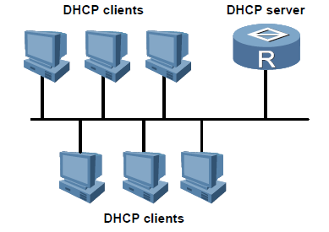
DHCP服务器
在DHCP的典型应用中，一般包含一台DHCP服务器和多台客户端（如PC和笔记本电脑）。

Slide 49
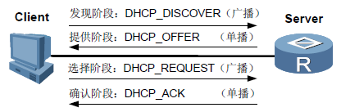
DHCP客户端首次登陆
DHCP客户端首次登录网络时，主要通过四个阶段与DHCP服务器建立联系。

Slide 50
DHCP中继
(1) 应用环境
局域网内的客户端可以通过DHCP中继与其他子网的DHCP服务器通信，最终取得合法的IP地址。这样，多个网络上的DHCP客户端可以使用同一个DHCP服务器，既节省了成本，又便于进行集中管理。

Slide 51
DHCP中继
(2) 基本原理
DHCP中继提供了对DHCP广播报文的透明传输功能，能够把DHCP客户端的广播报文透明地传送到其它网段的DHCP服务器上，同样能够把DHCP服务器端的广播报文透明地传送到其它网段的DHCP客户端。

Slide 52
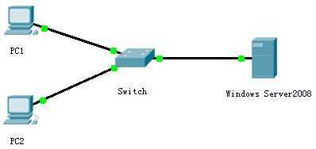
配置Windows Server自带的DHCP服务
设备名称 | 型号 | 功能 | 备注
Windows Server 2008 | 服务器 | 提供DHCP服务 | Windows 2008操作系统
Switch | 2950-24 | 连接Win Server 2008和PC1/PC2 | 不用配置
PC1 | 计算机 | DHCP客户端 | Windows 7操作系统
PC2 | 计算机 | DHCP客户端 | Windows 7操作系统

Slide 53
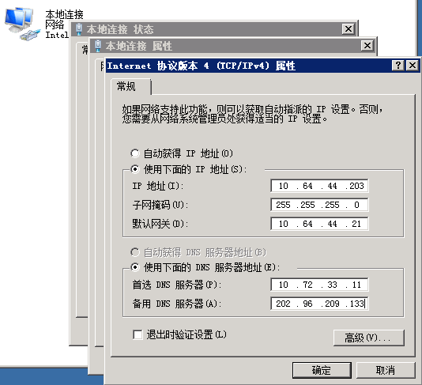
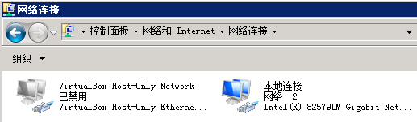
配置要点 1
首先需要给服务器配置一个静态的IP地址
开始 | 控制面板 | 网络和共享中心 | 更改适配器设置

Slide 54
配置要点 2
进行DHCP服务配置
开始 | 所有程序 | 管理工具 | 服务器管理器 启动服务管理器。
(1) 准备启动配置过程
(2) 选择服务器角色
(3) DHCP服务器简介
(4) 选择网络连接绑定
(5) 指定IPv4 DNS服务器设置

Slide 55
配置要点 3
(6) 指定IPv4 WINS服务器设置
(7) 添加或编辑DHCP作用域
(8) 配置DHCPv6无状态模式
(9) 确认安装选择
(10) 安装结果
(11) DHCP服务器的管理界面

Slide 56
测试
在Windows 7环境下，通过：开始 | 控制面板 | 网络和共享中心 | 更改适配器设置 找到图形化方式显示的网络接口
“自动获得IP地址”
“自动获得DNS服务器地址”
“详细信息” | “网络连接详细信息”
或
cmd | ipconfig /all

Slide 57
VRP配置基于全局地址池的DHCP服务器
应用环境
在一个较大的网络里，如果网络中的计算机不能与路由器通过以太网接口直接相连，而要穿过其他的设备，在这种情况下，为了让计算机从路由器动态获取IP地址，往往需要配置基于全局地址池的DHCP服务器。

Slide 58
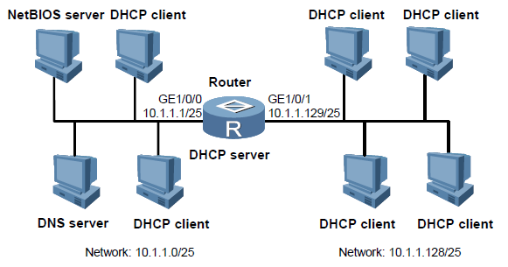
基于全局地址池-组网需求及拓扑

Slide 59
基于全局地址池-配置思路
(1) 启动DHCP服务。
(2) 配置不参与自动分配的IP地址，一般包括DNS服务器地址、NetBIOS和出口网关地址等。
(3) 配置地址池，包括地址范围、域名和DNS地址。
(4) 配置地址池的相关属性，如地址池范围、出口网关、NetBIOS地址、地址租用期限等。

Slide 60
基于全局地址池-配置步骤
(1) 启动DHCP服务
(2) 配置不参与自动分配的IP地址
(3) 配置DHCP地址池0的共有属性
(4) 配置DHCP地址池1的属性
(5) 配置DHCP地址池2的属性
(6) 配置接口GE1/0/0下的客户端从全局地址池中获取IP地址
(7) 配置接口GE1/0/1下的客户端从全局地址池中获取IP 地址

Slide 61
VRP配置基于接口地址池的DHCP服务器
应用环境
在一个相对小规模的网络里，如果网络中的计算机与路由器通过以太网接口直接相连，为了让计算机从路由器动态获取IP地址，可以在路由器的以太网接口上配置基于接口地址池的DHCP服务器。

Slide 62
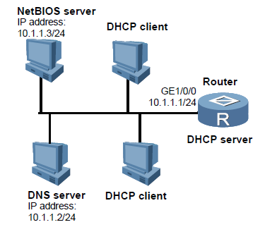
基于接口地址池-组网需求及拓扑

Slide 63
基于接口地址池-配置思路
(1) 启动DHCP服务。
(2) 配置不参与自动分配的IP地址，一般包括DNS服务器地址、NetBIOS和出口网关地址等。
(3) 配置接口地址，以及域名和DNS地址。
(4) 使能接口地址池。
(5) 配置地址池的相关属性，如出口网关、NetBIOS地址、地址租用期限、安全功能（可选）等。

Slide 64
基于接口地址池-配置步骤
(1) 启动DHCP服务。
(2) 配置不参与自动分配的IP地址
(3) 配置接口GE1/0/0的IP地址
(4) 使能接口地址池
(5) 配置接口地址池的域名、DNS 地址、NetBIOS地址。
(6) 配置接口地址池的地址租用期限，以及伪DHCP服务器检测功能（可选）。

Slide 65
VRP配置DHCP中继
应用环境
如果本地网络没有配置DHCP服务器，可以在路由器上启动DHCP中继功能，从客户端来的DHCP请求可通过DHCP中继传到DHCP服务器。

Slide 66
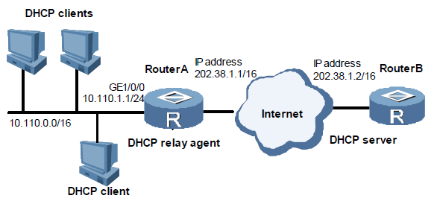
DHCP中继-组网需求及拓扑

Slide 67
DHCP中继-配置思路
(1) 配置RouterB到RouterA与客户端相连接口GE1/0/1的路由。
(2) 配置DHCP中继路由器RouerA。
(3) 使能DHCP功能。
(4) 配置要实现DHCP中继功能的接口，包括IP地址、子网掩码等。
(5) 在接口配置IP中继地址。
(6) 使能接口的DHCP中继功能。

Slide 68
DHCP中继-配置步骤
(1) 配置RouterB到RouterA与客户端相连接口GE1/0/1的路由。
(2) 配置接口GE1/0/0接口地址。
(3) 使能DHCP服务。
(4) 进入要实现DHCP中继功能的接口，为其配置IP地址和地址掩码以使其和DHCP客户端属于同一个网段。
(5) 配置接口GE1/0/0下的客户端从全局地址池中获取IP地址。
(6) 启动DHCP服务。
(7) 配置不参与自动分配的IP地址
(8) 配置DHCP地址池1属性

Slide 69
4.4 简单网络管理服务
概述
基于VRP的网络管理配置
基于Packet Tracer的网络管理配置

Slide 70
网络设备管理的三种方式
本地终端方式
管理设备和被管设备之间通过RS232串行线的方式进行连接，以终端软件的形式由管理设备向被管设备发送指令。
远程Telnet命令方式
通过计算机网络对已知地址、端口和管理口令的设备进行远程登录，并进行各种命令操作和管理。
基于SNMP的方式
基于SNMP的管理方式也称为SNMP网络管理模型。整个系统由网管工作站、被管设备（网络管理代理Agent）、管理信息库(Management Information Base, MIB)以及SNMP协议组成。

Slide 71
SNMP中提供了四类管理操作
get操作用来提取特定的网络管理信息；
get-next操作通过遍历活动来提供强大的管理信息提取能力；
set操作用来对管理信息进行控制（修改、设置）；
trap操作用来报告重要的事件。

Slide 72
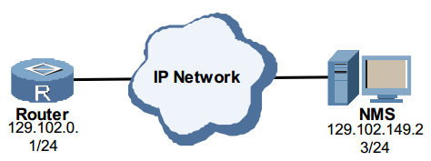
基于VRP的网络管理配置
1. 组网需求及拓扑

Slide 73
基于VRP的网络管理配置
2. 配置思路
(1) 在路由器上启动SNMP Agent，配置SNMP版本，设备团体名和访问权限，设置管理员联系方法、路由器物理位置和主机名，配置Trap功能。
(2) 配置网管工作站。
3. 数据准备
SNMP版本
团体名及权限
管理员信息

Slide 74
基于VRP的网络管理配置
4. 配置步骤
(1) 配置路由器
进入系统，启动SNMP Agent，配置版本为SNMP V1。
设置团体名和访问权限。
设置管理员联系方法、路由器物理位置和主机名。
配置Trap功能。
(2) 配置NMS
华为网管软件iManager N2000 DMS

Slide 75
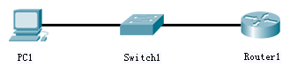
基于Packet Tracer的 网络管理配置
1. 拓扑及设备列表
设备名称 | 型号 | 功能 | 备注
Router1 | 2811 | 被管设备Agent | 接收Get/Set操作 f0/0地址为192.168.1.10/24
Switch1 | 2950-24 | 连接Router1和PC1 | 不用配置
PC1 | 计算机 | 网管工作站 | 发起Get/Set操作 地址为192.168.1.20/24

Slide 76
基于Packet Tracer的 网络管理配置
2. 配置过程
(1) 构建网络拓扑
Router>enable
Router#configure terminal
Router(config)#interface fastEthernet 0/0
Router(config-if)#no shutdown
Router(config-if)#ip address 192.168.1.10 255.255.255.0
Router(config-if)#exit
Router(config)#snmp-server community mycom1 rw
Router(config)#snmp-server community mycom2 ro
(2) 配置终端
PC1 | Desktop | IP Configuration

Slide 77
基于Packet Tracer的 网络管理配置
3. 测试
PC1 | Desktop | MIB Browser
Address
OID
Advanced
Operation
SNMP MIBs
Result Table

Slide 78
4.5 远程访问服务
概述
Windows Server 2012远程访问服务
Linux远程访问服务
VRP远程访问服务

Slide 79
常见的远程管理控制方式
RDP(Remote Desktop Protocol)
Telnet
SSH(Secure Shell)

Slide 80
Windows Server 2012 远程访问服务
1. 配置远程桌面连接
“已禁用”
“允许远程连接到此计算机”
2. 测试远程桌面连接
“开始”菜单 | “附件”程序组 | “远程桌面连接”
输入用户名和密码
忽略证书错误

Slide 81
Linux远程访问服务工具
PuTTY
体积小巧、操作简单、功能强大等特点
免费软件
SecureCRT
可以保存多个远程登录连接
将多个登录终端放置在当前窗口的标签页
商业软件

Slide 82
Linux远程访问操作要点
1. 准备SSH远程连接
环境：宿主机（Windows 7 64位）上面安装VirtualBox，然后再安装CentOS 6.6的虚拟机。
ssh –v
service sshd status
ifconfig

Slide 83
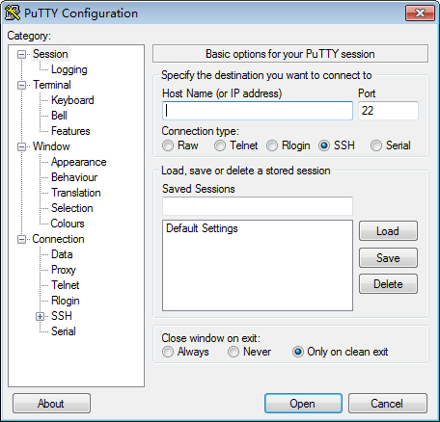
Linux远程访问操作要点
1. 准备SSH远程连接（续）
下载PuTTY
http://www.chiark.greenend.org.uk/~sgtatham/putty/download.html（beta 0.64）

Slide 84
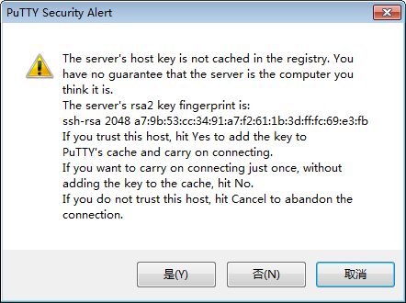
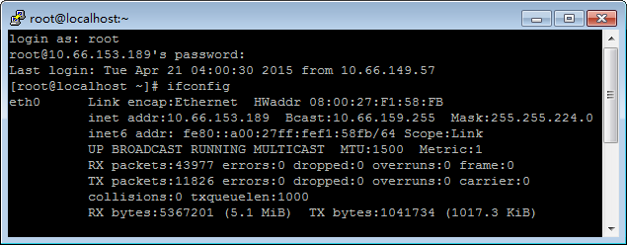
Linux远程访问操作要点
2. 测试SSH远程连接
在PuTTY的配置界面输入我们想要远程连接的CentOS的IP地址，默认端口号就是22，之后，点击底部的“Open”按钮。

Slide 85
VRP远程访问服务-Telnet
(1) 前置任务
在配置Telnet终端服务之前，需要完成以下任务：
路由器运行正常
正确配置路由器接口的IP地址
配置了用户账号以及正确的登录验证方式和呼入呼出受限规则
终端与路由器之间有可达路由

Slide 86
VRP远程访问服务-Telnet
(2) 路由器的配置指令
<Quidway> system-view
[Quidway] aaa
[Quidway-aaa] local-user test password cipher set-password
[Quidway-aaa] local-user test service-type terminal
[Quidway-aaa] local-user test level 3
[Quidway-aaa] quit
[Quidway] user-interface aux 0

Slide 87
VRP远程访问服务-SSH
当网络安全性要求较高时，可以配置用户以SSH方式登录到路由器，即在路由器上配置SSH终端服务。
(1) 前置任务
路由器安装完毕，并加电启动正常
PC机与路由器正确连接
PC上有去往路由器的可达路由

Slide 88
VRP远程访问服务-SSH
(2) 数据准备
允许进行SSH登录的VTY用户界面编号
SSH用户名
服务器密钥的更新时间
SSH认证超时时间
SSH验证重试次数
公共密钥名称

Slide 89
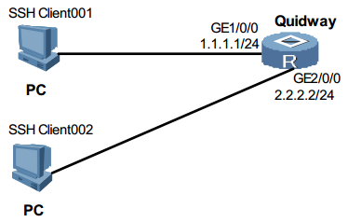
VRP远程访问服务-SSH 基于密码验证方式
(1) 组网需求及拓扑

Slide 90
VRP远程访问服务-SSH 基于密码验证方式
(2) 配置思路
有两种方式可以配置SSH用户采用密码验证：
为每个用户单独指定采用密码验证
配置SSH用户缺省采用密码验证
(3) 数据准备
允许登录的用户界面编号
SSH用户的用户名和密码

Slide 91
VRP远程访问服务-SSH 基于密码验证方式
(4) 配置步骤
为每个用户单独指定采用密码验证：
[Quidway] user-interface vty 0 4
[Quidway-ui-vty0-4] authentication-mode aaa
[Quidway-ui-vty0-4] protocol inbound ssh
[Quidway-ui-vty0-4] quit
[Quidway] aaa
[Quidway-aaa] local-user client001 password simple vrpssh
[Quidway-aaa] local-user client001 service-type ssh
[Quidway-aaa] local-user client002 password simple vrpssh
[Quidway-aaa] local-user client002 service-type ssh
[Quidway-aaa] quit
[Quidway] ssh user client001 authentication-type password
[Quidway] ssh user client002 authentication-type password

Slide 92
VRP远程访问服务-SSH 基于密码验证方式
(4) 配置步骤（续）
配置SSH用户缺省采用密码验证：
[Quidway] user-interface vty 0 4
[Quidway-ui-vty0-4] authentication-mode aaa
[Quidway-ui-vty0-4] protocol inbound ssh
[Quidway-ui-vty0-4] quit
[Quidway] aaa
[Quidway-aaa] local-user client001 password simple vrpssh
[Quidway-aaa] local-user client001 service-type ssh
[Quidway-aaa] local-user client002 password simple vrpssh
[Quidway-aaa] local-user client002 service-type ssh
[Quidway-aaa] quit
[Quidway] ssh authentication-type default password

Slide 93
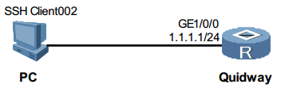
VRP远程访问服务-SSH 基于RSA验证方式
(1) 组网需求及拓扑
配置终端(SSH Client)与路由器建立本地连接，终端上运行支持SSH1.5的客户端软件。配置登录用户，用户client002，验证方式为RSA，并为其分配公钥quidway002。用户界面仅支持SSH协议。

Slide 94
VRP远程访问服务-SSH 基于RSA验证方式
(2) 配置思路
用户client002的配置需要在支持SSH1.5的客户端软件上生成RSA公钥，在路由器和终端都进行相应配置。
(3) 数据准备
数据规划：SSH1.5的客户端软件，RSA公钥。

Slide 95
VRP远程访问服务-SSH 基于RSA验证方式
(4) 配置步骤
a) 生成本地密钥对
b) 配置用户client002，并设置其登录验证方式为RSA
c) 配置RSA公钥
d) 检查配置结果

